Slide 1

Elektronische Marktplätze
Präsentation von Christian Janeczek
18.12.2014

Slide 2
Inhalt
Einleitung
Marktplatz vs. Elektronischer Marktplatz
Systemlösungen, Marktplatz Typologien
Teilnehmerbeziehungen
Katalogbasierte Systeme
Vergleich vorhandener Handelsplattformen

Slide 3
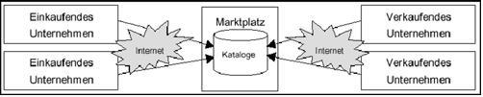
Einleitung
Was ist ein elektronischer Marktplatz?
Quelle: http://www.vorlesungen.info/sites/default/files/E-Procurement5.JPG
Mehr dazu im Kapitel „Marktplatz vs. Elektronischer Marktplatz“
Notes:
Ein elektronischer Markplatz ist eine elektronische Einkaufsplattform, die es verschiedensten Herstellern, Dienstleistern und Vertriebsunternehmen erleichtert, deren Produkte anzubieten.

Slide 4
Marktplatz vs. Elektronischer marktplatz
Wieso ist ein elektronischer Marktplatz von Nöten?
Örtliche und zeitliche Gebundenheit
Nutzbarkeit/Verfügbarkeit beschränkt
Persönliche Kontaktaufnahme -> „indirekter Kauf“

Slide 5
SystemLösungen, TypoLOGIEN E.M.
Welche Arten von elektronischen Marktplätzen gibt es?
Horizontale Marktplätze
Vertikale Marktplätze
Offene und geschlossene Marktplätze
Zentrale und dezentrale Markplätze

Slide 6
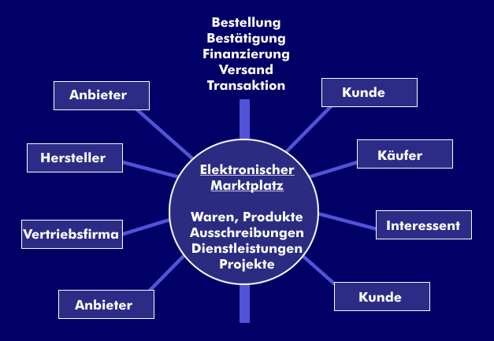
Horizontaler Marktplatz
Quelle: http://www.itwissen.info/bilder/anbieter-kunden-und-funktionen-von-elektronischen-marktplaetzen-em.png

Slide 7
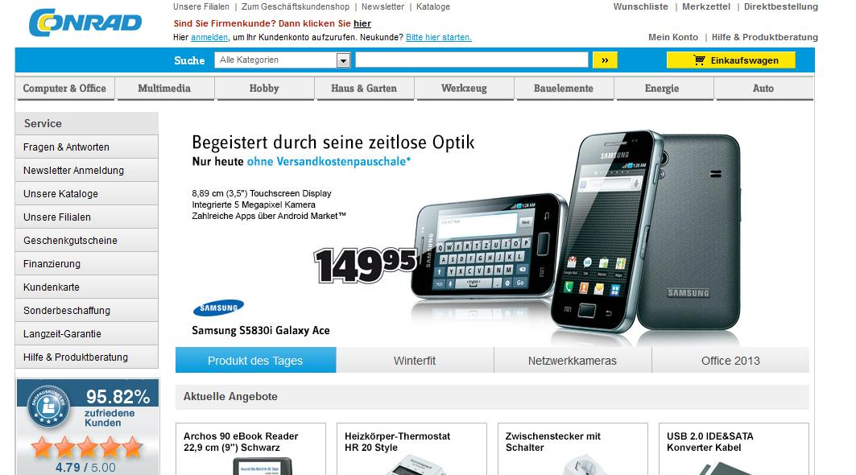
VERTIKALER Marktplatz
Quelle: http://conrad.at

Slide 8
Geschlossene und offene E.M.
Geschlossene Marktplätze
Bezug auf einen vordefinierten Benutzerkreis
Offene Marktplätze
Offener Benutzerkreis, offenstehend für alle Interessenten

Slide 9
ZENTRALE UND DEZENTRALE E.M.
Zentrale Marktplätze
Vordefinierte Organisationsstruktur
Offene Marktplätze
Dezentrale Organisationsstruktur
Notes:
Zentral:
Lokal positioniert in einem zentralen Rechensystem
Dezentral:
Die Datenbank des Markplatzes wird auf viele verschiedene Systeme aufgeteilt.

Slide 10
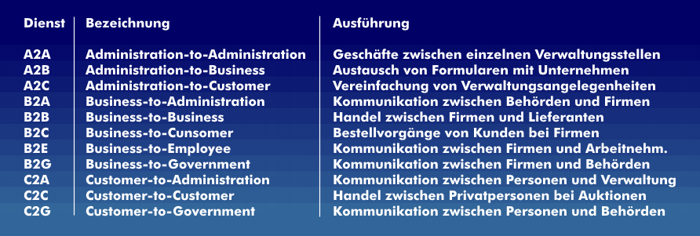
TEILNEHMERBEZIEHUNGEN
http://www.itwissen.info/bilder/e-commerce-zwischen-verwaltungen-unternehmen-und-privatkunden.png

Slide 11
TEILNEHMERBEZIEHUNGEN
Business-to-Consumer
E-Commerce zwischen Unternehmen und Endverbraucher
Internethandel von Waren und Dienstleistungen
Online-Shopping: Touristikbereich, Dienstleistungen im Finanz- und Versicherungswesen, Auktionen

Slide 12
TEILNEHMERBEZIEHUNGEN
Business-to-Business
Unternehmen <- Handel -> Unternehmen
Zum Beispiel Warenbörsen, Großhandelangebote
Kostenersparnis beim Einkauf, der Lagerhaltung, des Personals

Slide 13
TEILNEHMERBEZIEHUNGEN
Consumer-to-Consumer
Eintragung privater Angebote
Typische C2C-Transaktionen sind Auktionen und Tauschbörsen
Feedback mittels Diskussionsforen

Slide 14
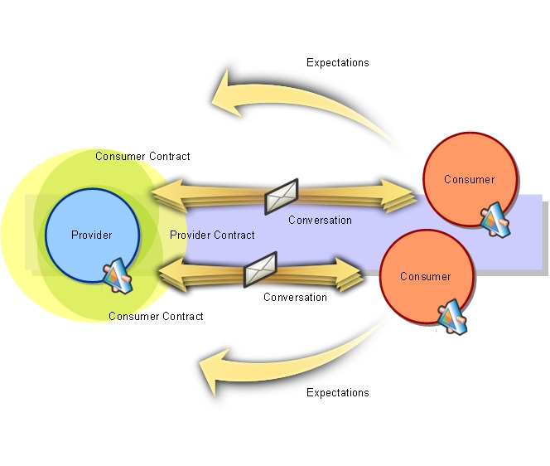
TEILNEHMERBEZIEHUNGEN

Slide 15
Katalogbasierte Systeme
Was ist ein katalogbasiertes System?
Verschiedenste Hersteller -> ein Gesamtkatalog
Welche Vorteile hat der Käufer?
Herstellerunabhängige und produktbezogene Suche
Notes:
Verschiedenste Hersteller werden in einem Gesamtkatalog zusammengefasst
Dies ist meist eine Sammelrechnung, gemeinsame Logistik der bestellten Produkte ist.
Gutes Beispiel: Büro- und C-Artikel, nämlich Mercateo

Slide 16
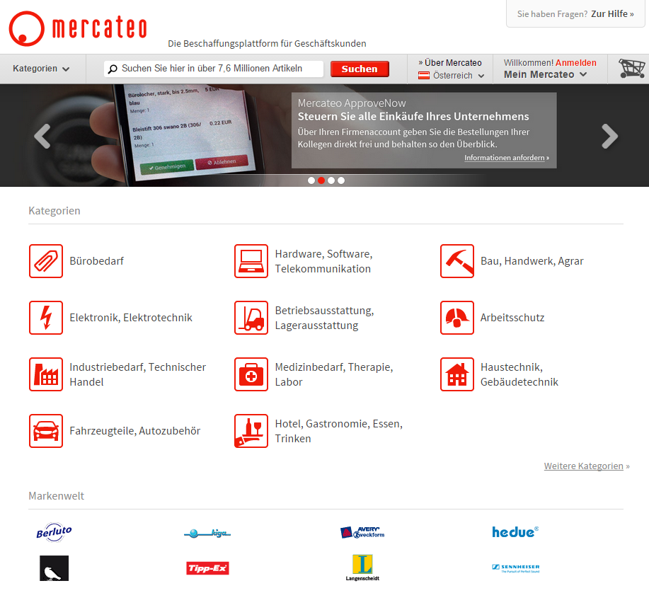
Katalogbasierte Systeme
Was ist ein katalogbasiertes System?
Verschiedenste Hersteller -> ein Gesamtkatalog
Welche Vorteile hat der Käufer?
Herstellerunabhängige und produktbezogene Suche

Slide 17
SAP EBP
Enterprise-Buyer-Professional
Lieferantenübergreifende Suche
Preisvergleichende Suche
Welche Vorteile bringt der EBP mit sich?
Hohe Abnahmemengen
Preisvergleichendes Suchen von Produkten
Beschleunigte Zahlungsabwicklung
Notes:
Der Shop wird sozusagen in einem regelmäßigen Intervall von verschiedensten Einkaufskonditionen gepflegt.
Hohe Abnahmemengen führen zu günstigeren Einkaufskonditionen.
Preisvergleiche, Produktsuche und Bestellungen können direkt von jedem Arbeitsplatz über das Internet mit einem Katalog durchgeführt werden.
Daten werden umfassender und frühzeitiger im SAP System erfasst, dies bedeutet, das die Rechnungsbearbeitung entfällt und somit eine beschleunigte Zahlungsabwicklung ermöglicht.
MULTIVENDOR KATALOG:
Sortierung nach Kosten, Zeit, Qualität und Reputation

Slide 18
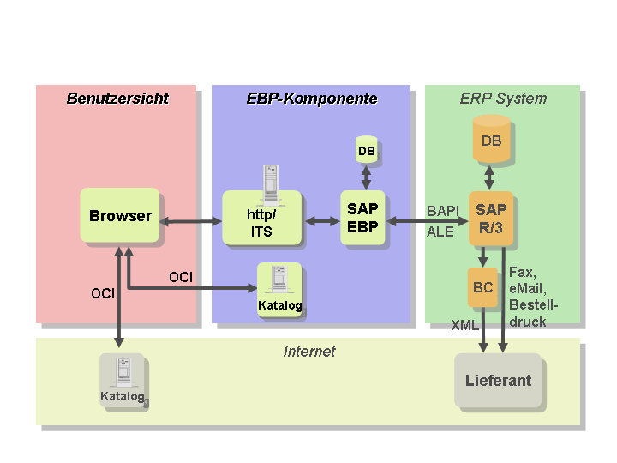
SAP EBP
http://einkauf.oesterreich.com/lehrgang_eprocurement/DPS/images/411.png

Slide 19
VERGLEICH VORHANDENER MÄRKTE
eBay
Amazon
Alibaba
Craigslist

Slide 20
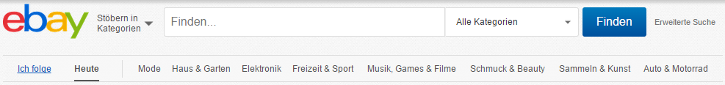
VERGLEICH VORHANDENER MÄRKTE
Vorteile:
Umfangreiche Auswahl
Zahlungsmöglichkeiten
Gebrauchtwaren
Nachteile:
Gebührenkosten
Preisabweichung aufgrund des Versands
Variation der Kosten bei Sofort-Kauf

Slide 21
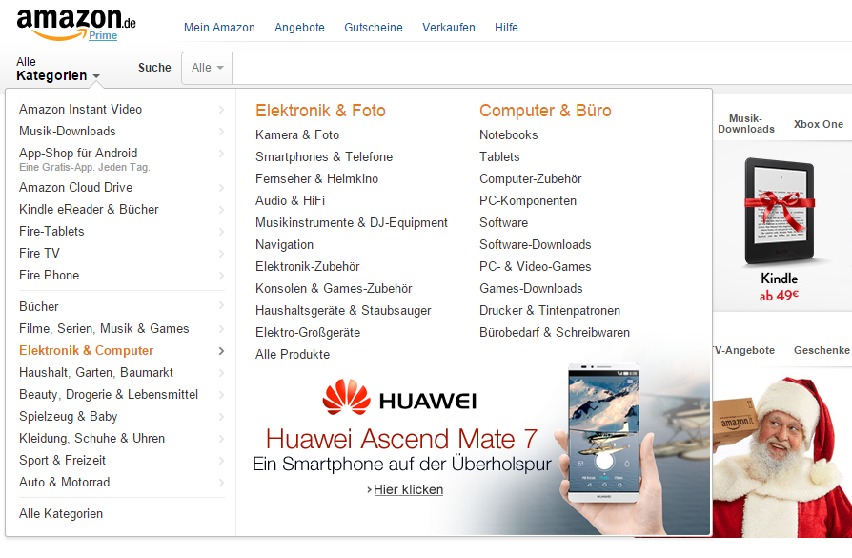
VERGLEICH VORHANDENER MÄRKTE
Vorteile:
Präsenz des Verkäufers
Qualitätsmanagement
Nachteile:
Konkurrenz

Slide 22
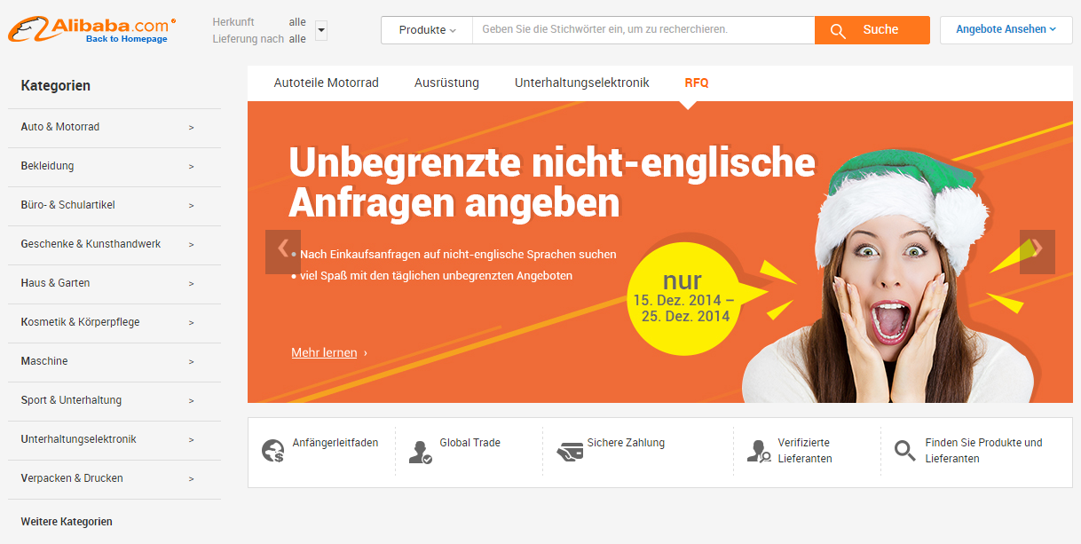
VERGLEICH VORHANDENER MÄRKTE
Vorteile:
Location, ~560 Millionen User
Kostenersparnis beim Kauf mehrer Einheiten
Nachteile:
B2B

Slide 23
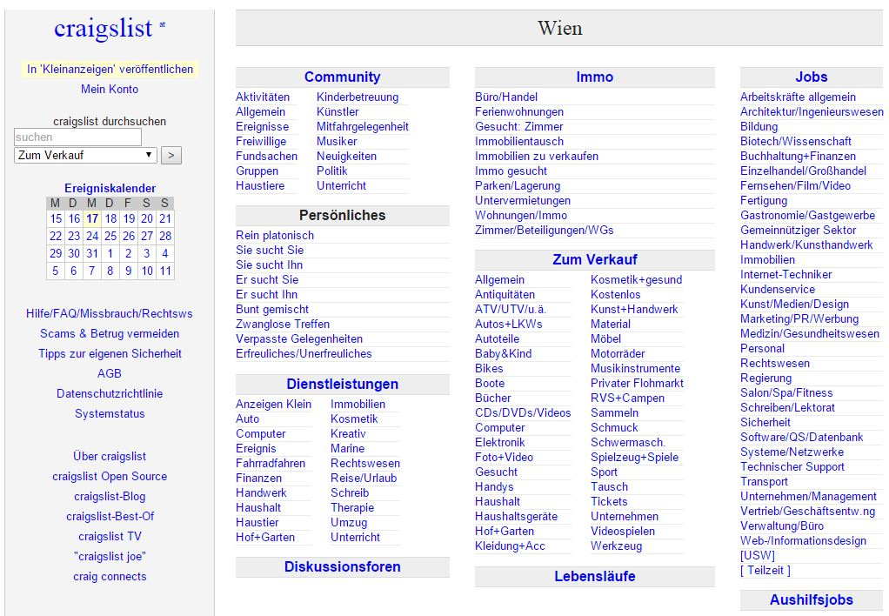
VERGLEICH VORHANDENER MÄRKTE
Vorteile:
Kostenlosigkeit
Nachteile:
E-Commerce Plattform, keine Einkaufswäge, etc.
Kein Zahlungssystem zwischen Anbieter und Käufer

Slide 24
VIELEN DANK FÜR EURE AUFMERKSAMKEIT!
?

